Slide 1
B-309 BİYOKİMYA II
X.HAFTA

Slide 2
ONUNCU HAFTA DERS İÇERİĞİ
Memelilerde bazı dokuların metabolik aktifliklerini sürdürebilmeleri tamamen glukoza bağlıdır.

Slide 3
https://www.google.com/url?sa=i&url=https%3A%2F%2Fwww.osmosis.org%2Flearn%2FGluconeogenesis&psig=AOvVaw2hsk3QIDBOdC-046ha9vRm&ust=1589395958602000&source=images&cd=vfe&ved=0CAIQjRxqGAoTCOCjh-X_rukCFQAAAAAdAAAAABCNAQ

Slide 4
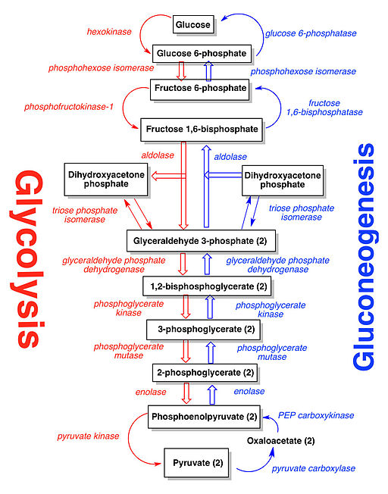
https://www.google.com/url?sa=i&url=http%3A%2F%2Fstep1.medbullets.com%2Fbiochemistry%2F102052%2Fgluconeogenesis&psig=AOvVaw2hsk3QIDBOdC-046ha9vRm&ust=1589395958602000&source=images&cd=vfe&ved=0CAIQjRxqFwoTCOCjh-X_rukCFQAAAAAdAAAAABAI

Slide 5
İnsan beyni, eritrositler ve bazı dokular için kandan alınan glukoz tek veya ana yakıt kaynağıdır.
Bu nedenle karbohidrat olmayan kaynaklardan glukoz sentezlenebilir.

Slide 6
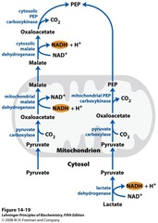
https://www.google.com/url?sa=i&url=http%3A%2F%2Fglycogen-1.blogspot.com%2F2016%2F10%2Fnew-gluconeogenesis-occurs-chiefly-in.html&psig=AOvVaw2hsk3QIDBOdC-046ha9vRm&ust=1589395958602000&source=images&cd=vfe&ved=0CAIQjRxqFwoTCOCjh-X_rukCFQAAAAAdAAAAABA-

Slide 7
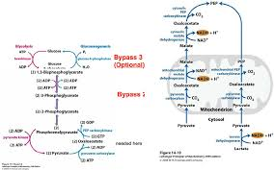
https://www.google.com/url?sa=i&url=https%3A%2F%2Fwww.studocu.com%2Fes%2Fdocument%2Funiversidad-pablo-de-olavide%2Fbioquimica-metabolismo-y-su-regulacion-docencia-en-ingles%2Fapuntes%2Funit-34-gluconeogenesis%2F6521747%2Fview&psig=AOvVaw2hsk3QIDBOdC-046ha9vRm&ust=1589395958602000&source=images&cd=vfe&ved=0CAIQjRxqFwoTCOCjh-X_rukCFQAAAAAdAAAAABBC

Slide 8
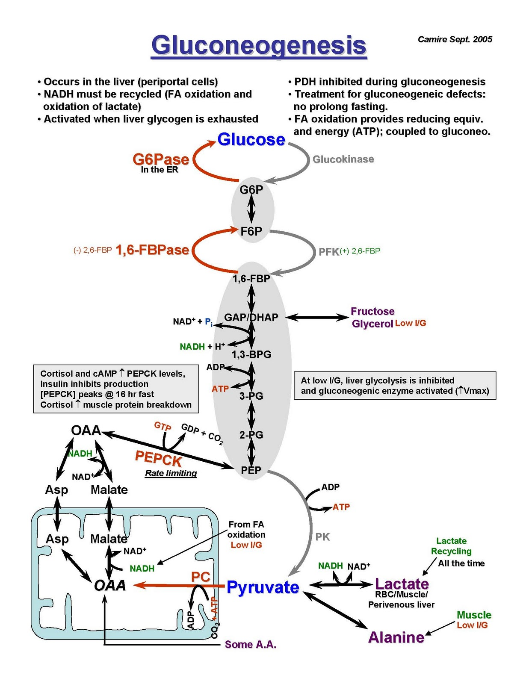
https://www.google.com/url?sa=i&url=http%3A%2F%2Fglycogen-1.blogspot.com%2F2016%2F09%2Fnew-gluconeogenesis-pathway-video.html&psig=AOvVaw2hsk3QIDBOdC-046ha9vRm&ust=1589395958602000&source=images&cd=vfe&ved=0CAIQjRxqFwoTCOCjh-X_rukCFQAAAAAdAAAAABBJ

Slide 9
Glukoneogenez tüm hayvanlarda, bitkilerde ve mikroorganizmalarda görülür.
Laktat, piruvat veya bazı amino asitlerden glukoz oluşum yolları,
Reaksiyonları ve enzimleri

Slide 10
Glukoneogenez ve glikoliz birçok basamağı ortak kullansalar da üç yolda yer alan enzimlerin geridönüşümü termodinamik açıdan aynı enzimlerle aşılamaz. Bu nedenle üç yolda yer alan enzimler başka yollarla aşılır.

Slide 11
Glukoneogenezde aşılması gereken reaksiyonlar glikolizdeki piruvat kinaz, fosfofruktokinaz-1 ve hegzokinaz enzimleridir.
Piruvattan fosfoenolpiruvata dönüşüm tek basamakla aşılamaz ve iki farklı yol bulunmaktadır.

Slide 12
Piruvat + HCO₃⁻ +ATP oksaloasetat + ADP + Pi
Oksaloasetat + NADH + H⁺ L-malat + NAD⁺
L-malat + NAD⁺ Oksaloasetat + NADH + H⁺
Enzimler; piruvat karboksilaz, malat dehidrogenaz, PEP karboksikinaz

Slide 13
Oksaloasetat + GTP
PEP + CO₂ + GDP
Piruvat + ATP+ GTP+ HCO₃⁻
PEP + ADP + GDP + Pi + CO₂
Sitozoldeki NADH/ NAD konsantrasyon oranı PEP ın oluşum yolunu belirlemektedir.

Slide 14
Mitokondrideki konsantrasyon sitozoldeki NADH/NAD oranının 10⁵ katıdır. Bu da piruvattan PEP ın oluşum yolunun tercihini belirlemektedir.
Fosfofruktokinaz-1 enzimi früktoz 1,6-bifosfataz-1 enzimi tarafından

Slide 15
dönüştürülür (fruktoz-6-fosfat oluşumu).
Üçüncü baypas reaksiyonu ise Glukoz 6-fosfataz tarafından gerçekleştirilir. Bu şekilde serbest glukoz oluşur.

Slide 16
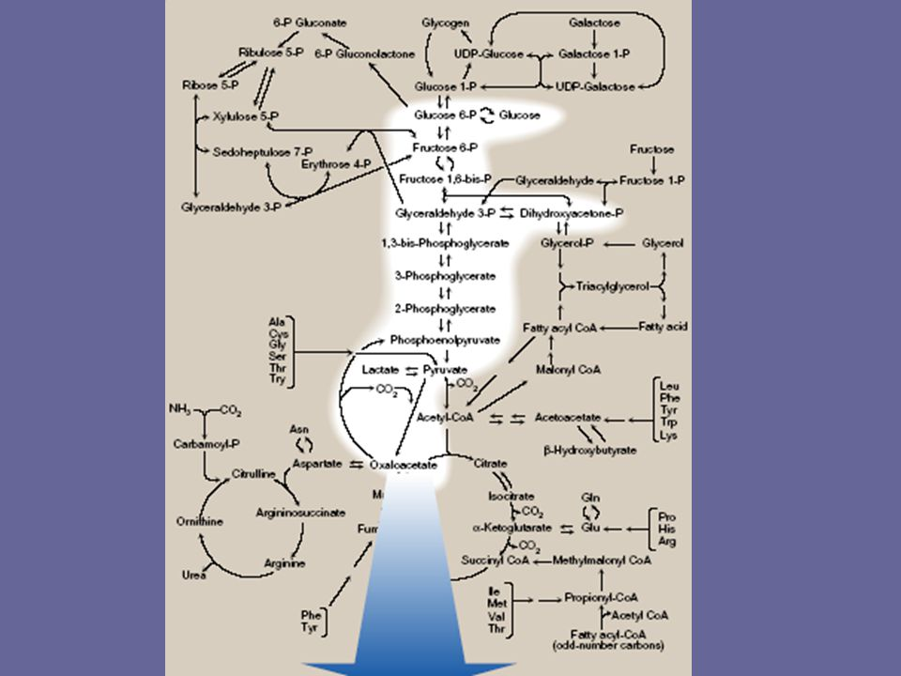
https://www.google.com/url?sa=i&url=https%3A%2F%2Fslideplayer.com%2Fslide%2F5333573%2F&psig=AOvVaw2hsk3QIDBOdC-046ha9vRm&ust=1589395958602000&source=images&cd=vfe&ved=0CAIQjRxqFwoTCOCjh-X_rukCFQAAAAAdAAAAABBs

Slide 17
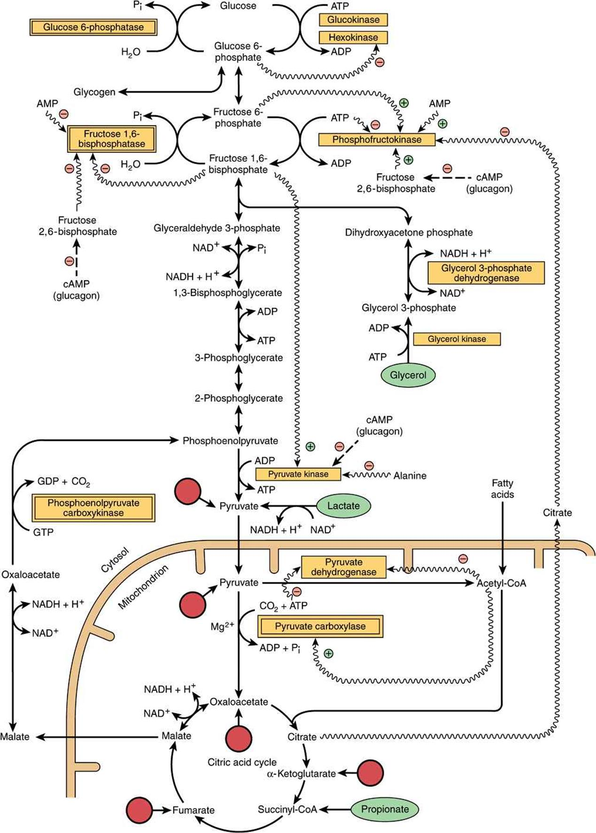

Slide 18
BU KONUNUN TÜM DETAYLARI BİYOKİMYASAL FORMÜLLER YAZILARAK ENZİM VE TOPLAM REAKSİYONLARLA BİRLİKTE AÇIKLANACAKTIR.

Slide 19
KAYNAKÇA
Başlıca Kaynak: Lehnınger Biyokimyanın İlkeleri, Davıd L.Nelson, Mıchael M. Cox, Beşinci Baskıdan Çeviri, Çeviri Editörü; Y. Murat Elçin, Palme Yayıncılık, 2013.

Slide 20
Principles of Biochemistry, H. R. Horton, L. A. Moran, K. G. Scrimgeour, M. D. Perry, J. D. Rawn, Pearson Prentis Hall, 2006.
Color Atlas of Bıochemıstry, J. Koolman, K. H. Roehm, Georg Thıeme Verlag, 2005.

Slide 21
Harper’s Illustrated Bıochemıstry, R. K. Murray, D. K. Granner, P. A. Mayes, V. W. Rodwell, Lange Medıcal Books/McGraw-Hıll Medıcal Publıshıng Dıvısıon, 2003.
Basic Concepts in Biochemistry, A Student’s Survival Guide, H. F. Gilbert, McGraw-Hill Health Proffesions Division, 2000.

